Slide 1
Projekt č.: CZ.07.4.68/0.0/0.0/18_066/0001529
Zahraniční stáž pedagogů –Tomková, Tvaroha
Výzva 49 OAP
Termín: 2. - 9.10.2021, Malta

Slide 2
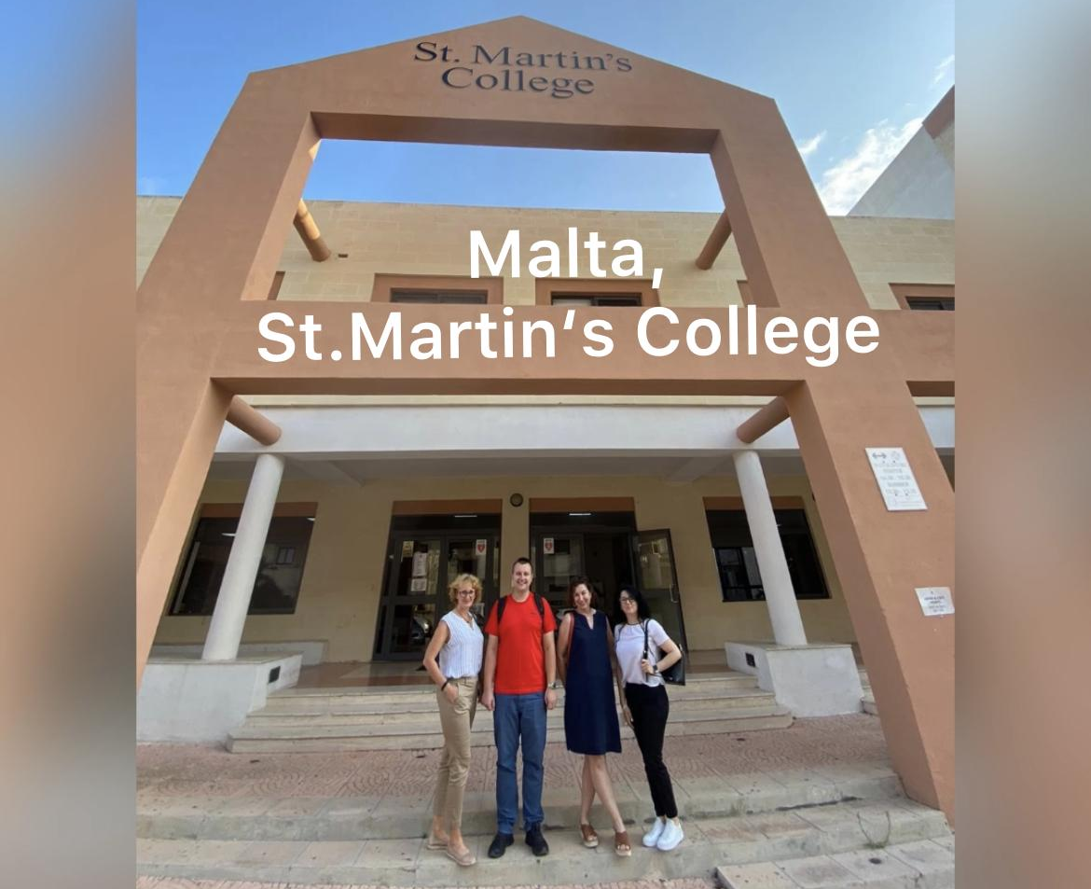
35% žáků ve škole Svatého Martina mělo odlišný mateřský jazyk (OMJ).
Výuka angličtiny v této škole probíhala střídavě. Všichni žáci ovládali jazyk na velmi vysoké úrovni.
Žáci s menšími znalostmi angličtiny dostávali jiné úkoly, pracovní listy navíc.

Slide 3
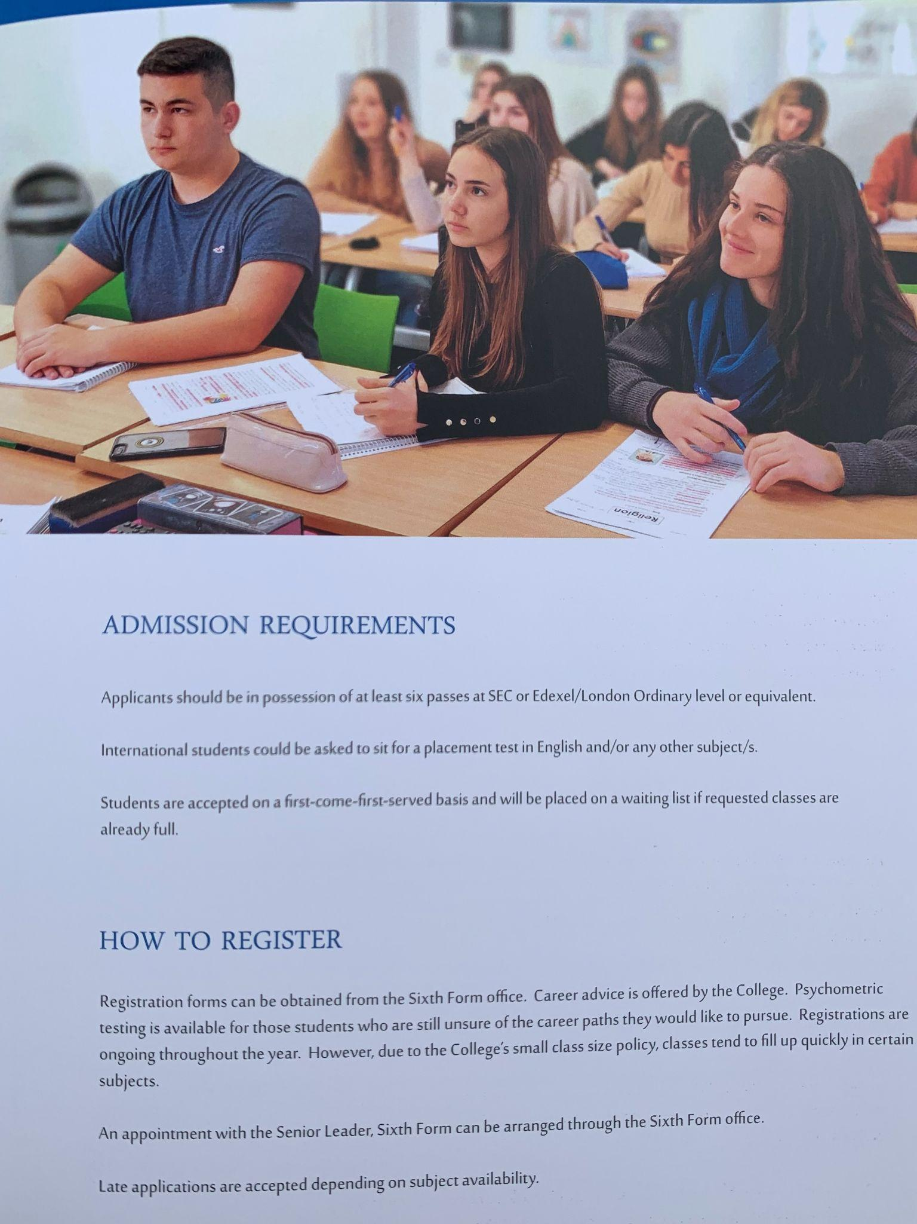
Žáci s OMJ neměli k dispozici asistenta.
Vyučující to vysvětlil tím, že oficiálním jazykem školy je angličtina, žáci s OMJ měli speciální pracovní listy.
Vyučování probíhá v angličtině a žáci mezi sebou také komunikují anglicky.
Studenti se nebáli vyjádřit svůj názor, probíhala aktivní diskuse.

Slide 4
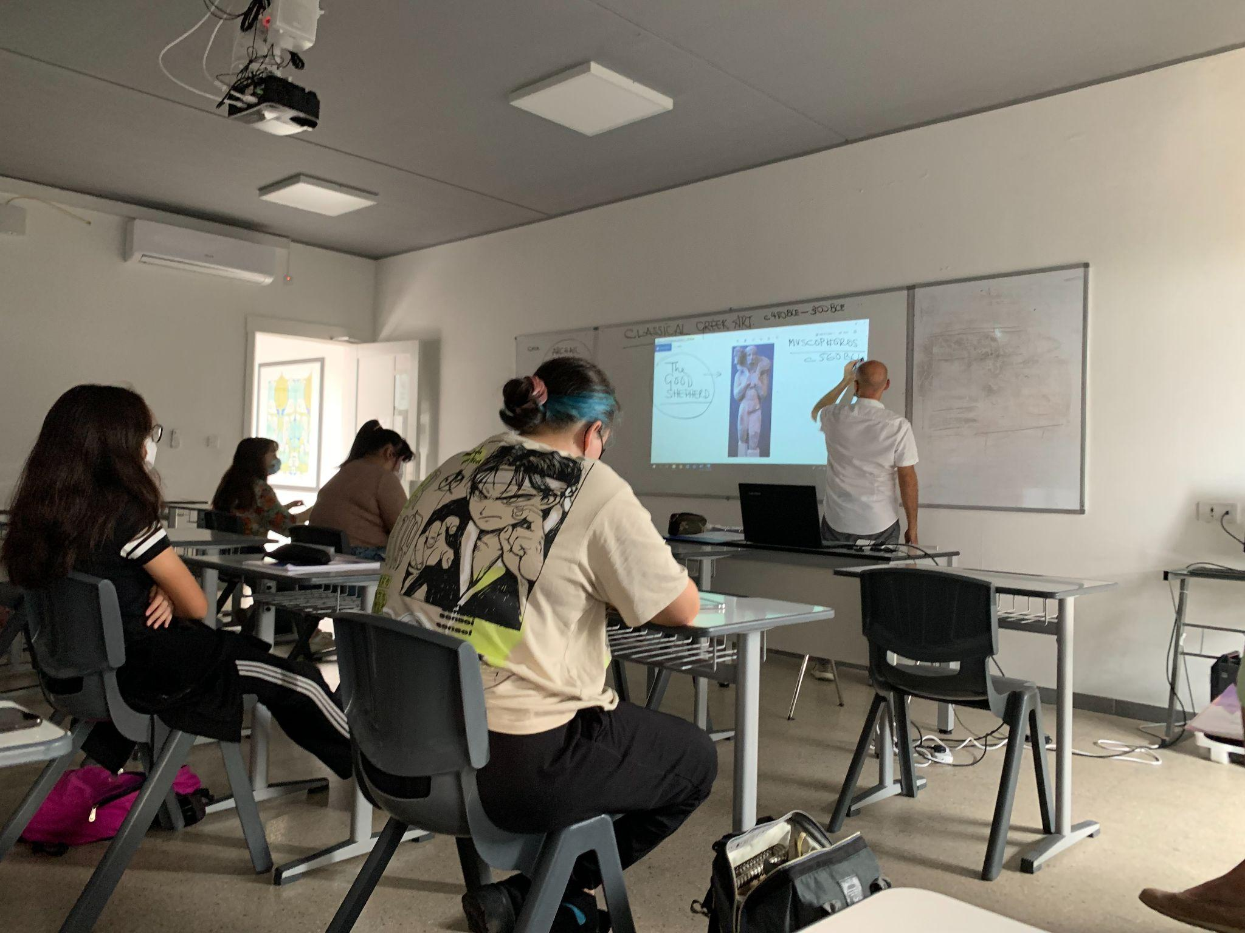
Žáci s OMJ mají možnost během vzdělávání používat různé formy podpory jako jsou slovníky nebo aplikace v mobilu a jiné.

Slide 5
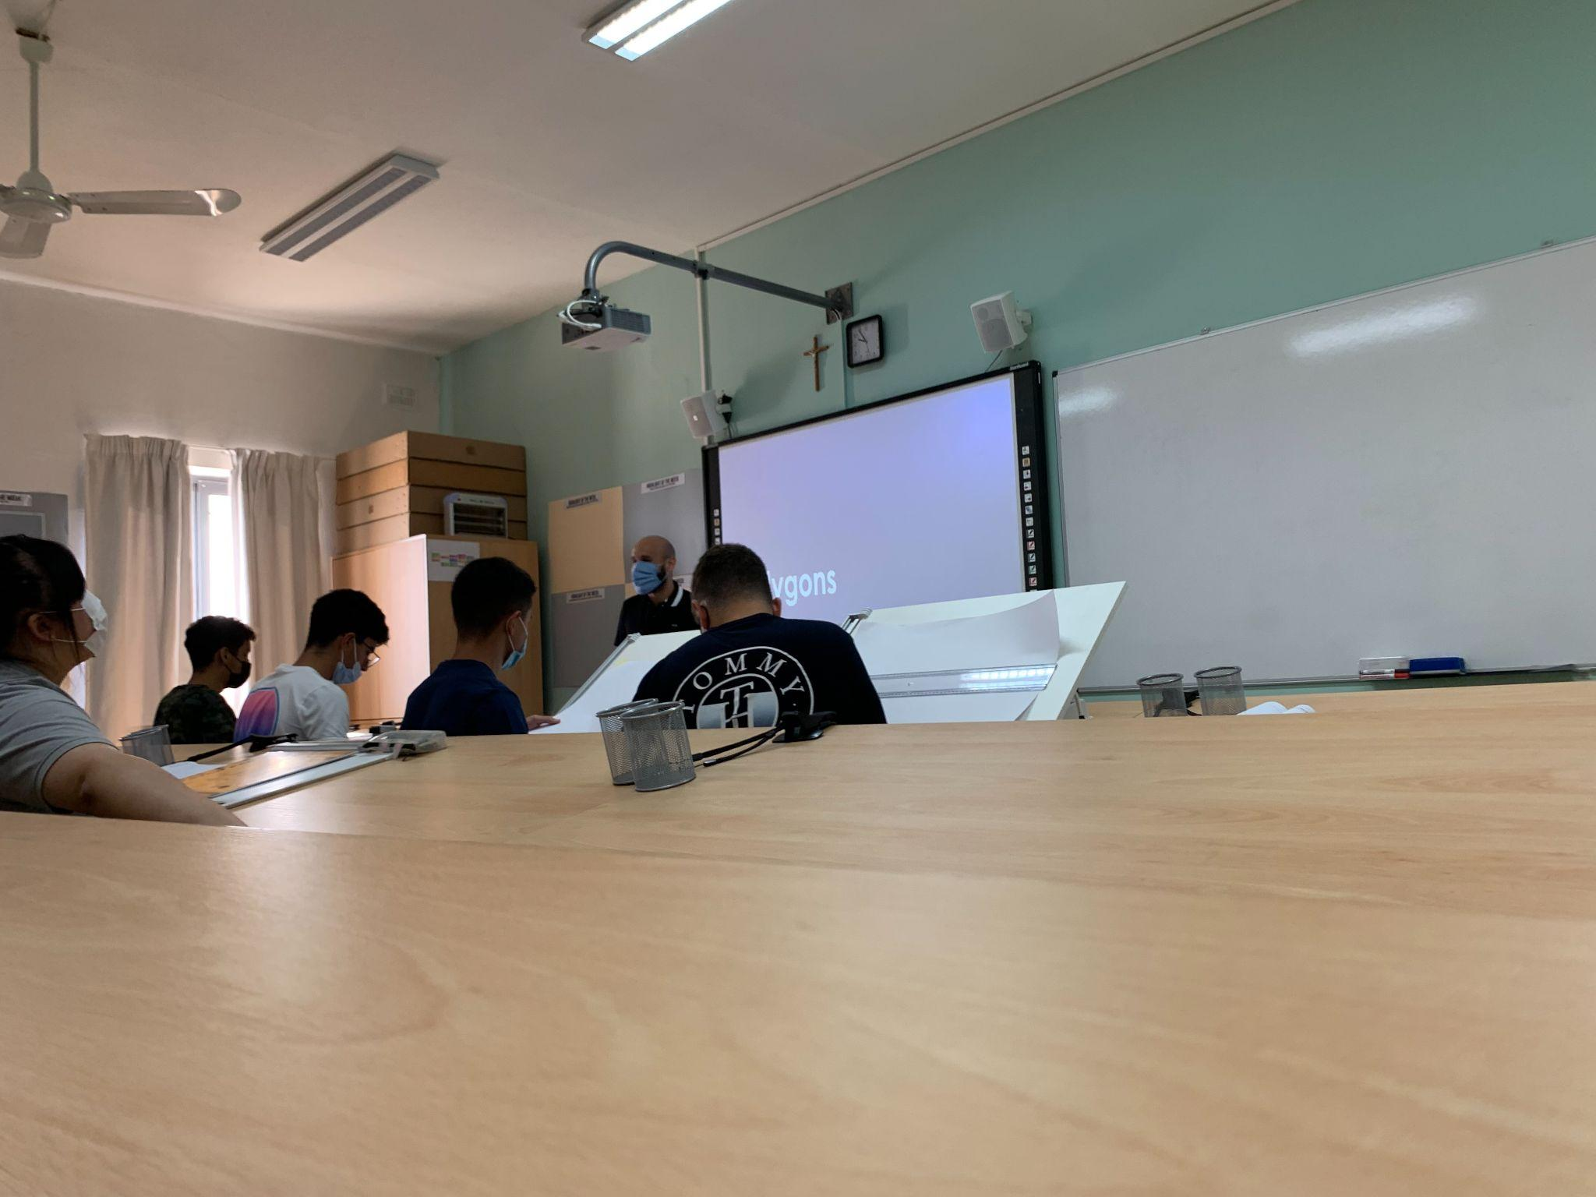
Líbilo se nám, že se v hodinách klade důraz více na diskuzi než na teorii, což žákům s OMJ pomůže s lepší adaptací.
Zažít výuku s velkým množstvím studentů s OMJ ve škole Svatého Martina, bylo pro nás velmi zajímavou a užitečnou zkušeností. Získané zkušenosti budeme aplikovat na domácí škole.

Slide 6
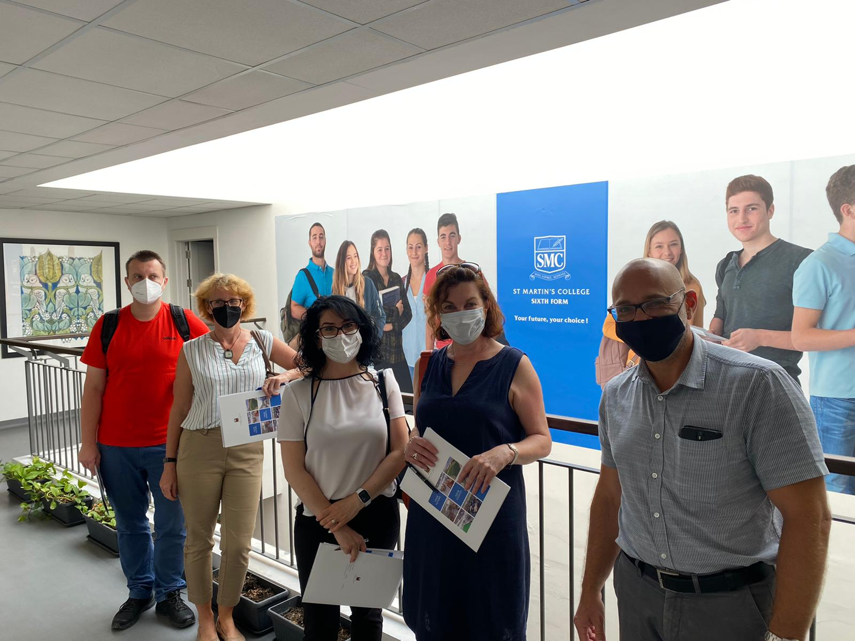

Slide 7
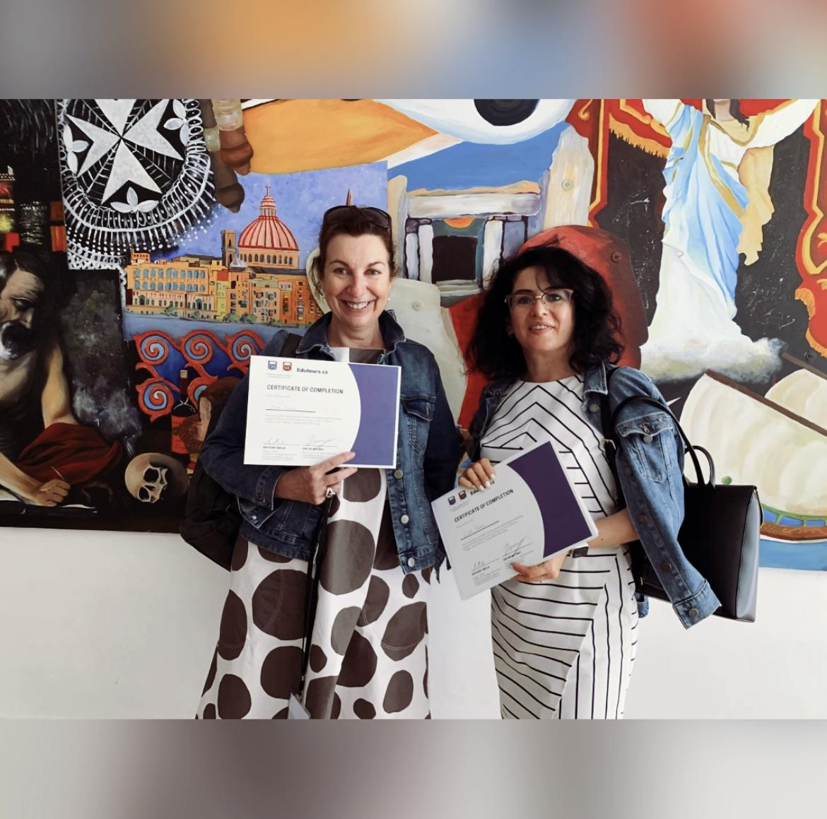
Děkujeme
Lilit Tomková a
Diane Tvaroha

